Slide 1
Государственное бюджетное дошкольное образовательное учреждение
детский сад № 2 комбинированного вида
Петродворцового района г. Санкт-Петербург
Мастер-класс для родителей
«Букет для мамы»
Составили:
Гайдай Е.Н.-воспитатель высшей кв.категории
Кекина Е.К - мама воспитанницы группы

Slide 2
Актуальность
Часто у родителей возникает проблема: «Чем занять ребенка дома в свободное время, когда нет возможности пойти на улицу? » Есть множество интересных, увлекательных занятий и одно из них-творчество. Детское творчество-это форма самовыражения, форма общения с собой и окружающим миром.
Ребёнок узнаёт мир с помощью манипуляций, то есть действий с различными предметами, которые позволяют ему узнать и изучить их свойства, при этом, познавая и свои творческие способности, изменить то, к чему прикасается. Одним из помощников ребёнка в этом важнейшем для его развития деле является – работа с бумагой.
Дети с удовольствием работают с бумагой, потому что она легко поддается обработке. Особенно привлекательны для детей нетрадиционные техники работы с бумагой, с нетрадиционным материалом: рванная, скомканная бумага, бумажные полоски, салфетки, фантики от конфет и т. д. Необычное сочетание материалов и инструментов, доступность, простота техники исполнения удовлетворяет в них исследовательскую потребность, пробуждает чувство радости, успеха, развивает трудовые умения и навыки.
Работа с бумагой способствует воспитанию характера: усидчивости, умению планировать свою деятельность, что позволяет подготавливать детей к обучению в школе

Slide 3
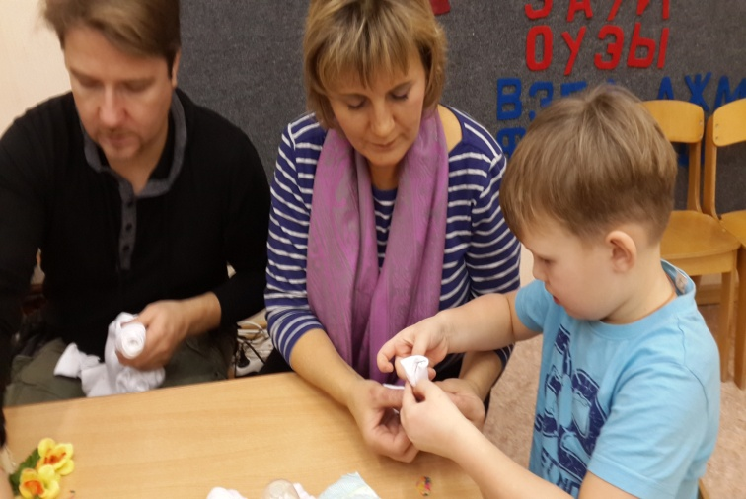
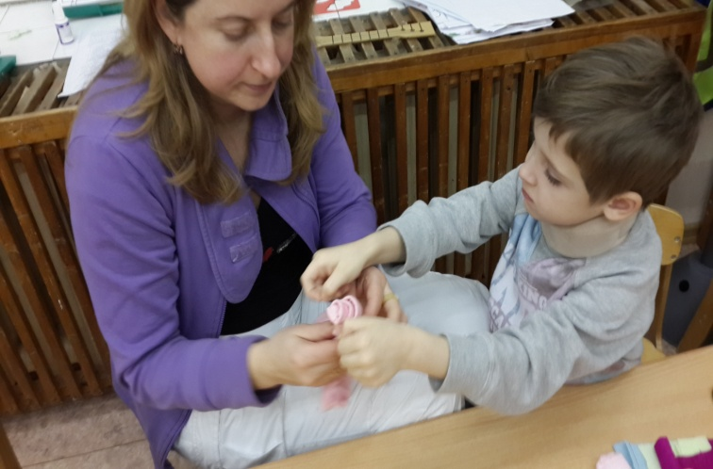
Деятельность детей по преобразованию разных материалов сама по себе интересна для них, и вместе с тем, способствует :
развитию мелкой моторики (тренировка пальцев, выработка
движений кисти, развивает точность, скоординированность
мелких движений пальцев), стимулирует развитие речи ,
развивает фантазию, образное мышление, способность
концентрировать внимание.

Slide 4
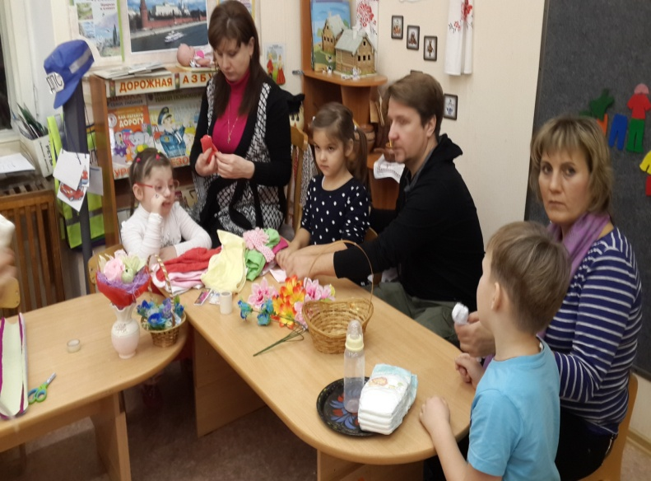
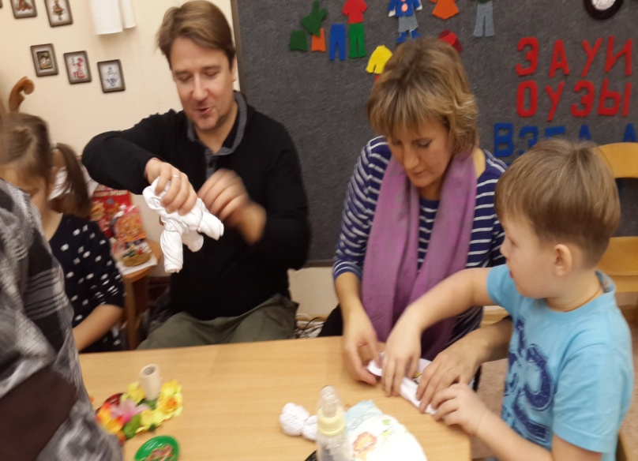
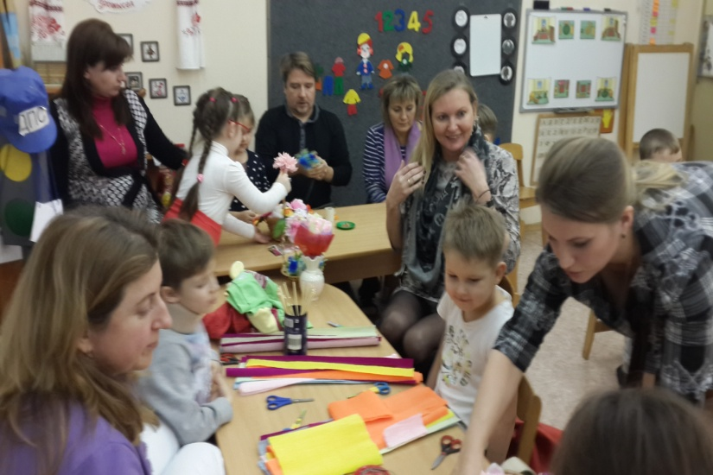
Участники: дети старшей группы «Кузнечики», воспитатель, родители.

Slide 5
Цель: вовлечение родителей в воспитательно-образовательный процесс группы. Активизация творческого потенциала родителей воспитанников и детей .
Задачи:
1. Формировать у родителей умение организовывать совместную творческую деятельность с детьми через работу с бумагой.
2. Развивать внутрисемейные связи, эмоциональное позитивное семейное общение, умение находить общие интересы и занятия.
3.Создавать радостную обстановку, способствующую воспитанию у детей уверенности в своих возможностях.
4.Способствовать созданию положительных эмоциональных переживаний детей и родителей от совместного творчества.

Slide 6
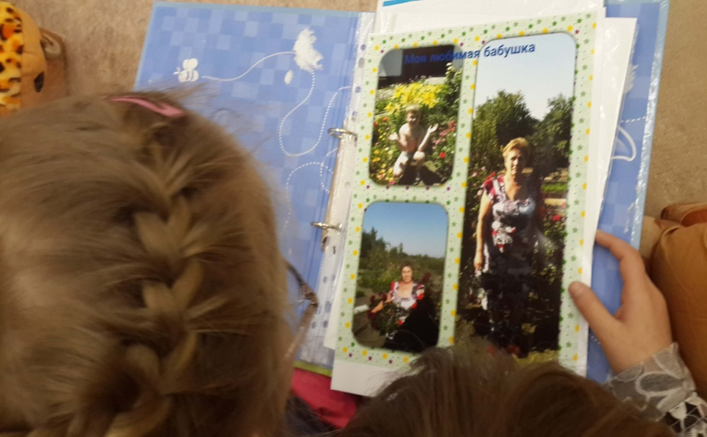
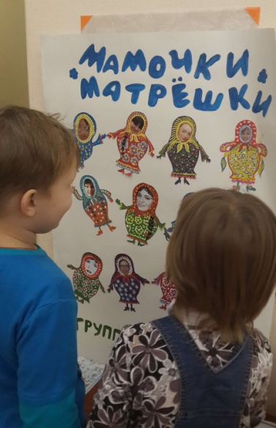
Предварительная работа:
-Беседа с детьми о семье, маме, рассматривание фотографий мам и бабушек;
-Разучивание стихов о маме, чтение рассказов, составление коротких рассказов о маме, бабушке;
-Разучивание и слушание песен о маме, разучивание танцевальных движений для мамы.
Оборудование:
Материал для творчества: цветная крепированая бумага, тесьма, ленточки, нитки, клей, скотч, ножницы, конфеты «Чупа-чупс»

Slide 7
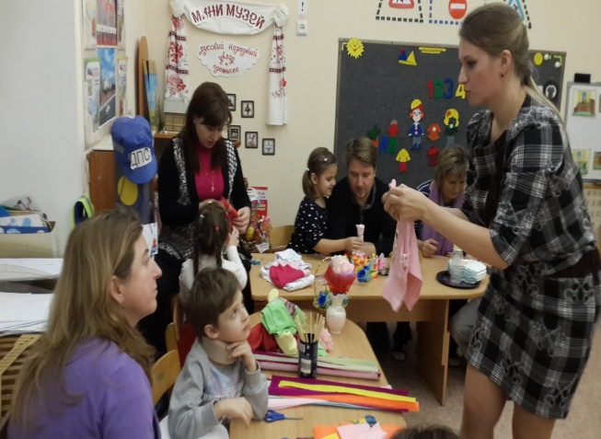
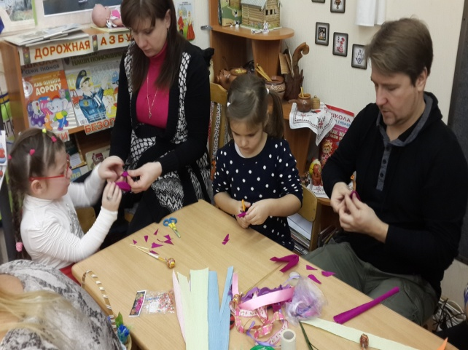
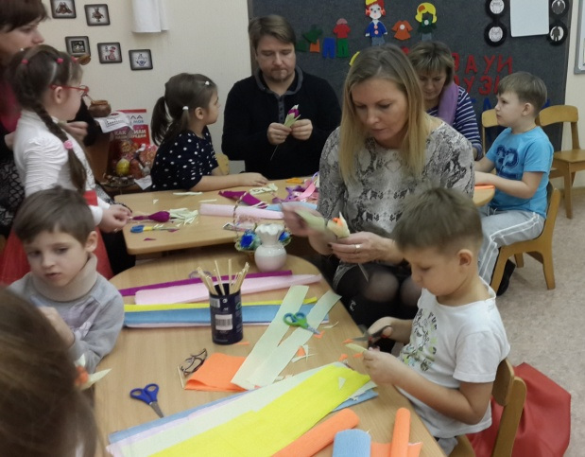
Технология изготовления
Цветы могут послужить подарком для мам или девочек группы, могут быть использованы в украшении интерьера.
Нежные крокусы радуют нас своим цветением одними из первых. Если вы хотите создать чудесное настроение, то совсем необязательно дожидаться, когда распустятся бутончики этих цветов. Их можно сделать самостоятельно с помощью гофрированной бумаги. Воспользуйтесь для изготовления букетика этих нежных цветов простой инструкцией.
Традиционно крокусы бывают фиолетовыми, сиреневыми, желтыми и белыми
Предлагаем Вашему вниманию мастер- класс по изготовлению цветов из гофрированной бумаги для подарков мамам ко Дню матери.

Slide 8
Из гофрированной бумаги нарезаем полосы размером 16*4 см или нужного вам размера - по 3 полоски на каждый цветочек.
Перекручиваем каждую полоску в центре.
Придаем лепестку выпуклую форму. Таким образом делаем лепестки для всего букета.
Серединку делаем из конфеты Чупа-чупс.Сверху обёртываем зелёной бумагой.
С помощью обычного скотча закрепляем серединку на трубочке.
Поочередно закрепляем все лепестки, фиксируя их ниткой, затем закрепляем нитки скотчем. Из зеленой гофры вырезаем по два листика на каждый крокус и прикрепляем листики к бутону.
Можно стебель тоже обмотать зеленой бумагой.
Наш цветочек крокуса готов! Таким же образом делаем остальные цветы для нашего букета.

Slide 9
СПАСИБО ЗА ВНИМАНИЕ!

